Slide 1
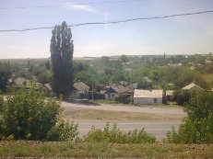
БЮДЖЕТ ТАБУНЩИКОВСКОГО СЕЛЬСКОГО ПОСЕЛЕНИЯ КРАСНОСУЛИНСКОГО РАЙОНА НА 2018 ГОД И НА ПЛАНОВЫЙ ПЕРИОД 2019 и 2020 ГОДОВ

Slide 2


Что такое «Бюджет для граждан?»
«Бюджет для граждан» познакомит вас с положениями основного финансового документа Табунщиковского сельского поселения Красносулинского района – бюджета поселения, а именно: проекта бюджета поселения на предстоящий 2018 год и на плановый период 2019 и 2020 годов
Представленная информация предназначена для широкого круга пользователей и будет интересна и полезна как студентам, педагогам, врачам, молодым семьям, так и муниципальным служащим, пенсионерам и другим категориям населения, так как бюджет поселения затрагивает интересы каждого жителям поселения.
«Бюджет для граждан» нацелен на получение обратной связи от граждан,
которым интересны современные проблемы муниципальных финансов в
Ростовской области, Красносулинском районе и нашем поселенеии.

Slide 3
Основные понятия
Бюджет – форма образования и расходования денежных средств, предназначенных для финансового обеспечения задач и функций государства и местного самоуправления.
Доходы бюджета – поступающие в бюджет денежные средства, за исключением источников финансирования дефицита бюджета.
Расходы бюджета – выплачиваемые из бюджета денежные средства, за исключением источников финансирования дефицита бюджета.
Дефицит бюджета – превышение расходов бюджета над его доходами.
Профицит бюджета – превышение доходов бюджета над его расходами.
Налоги – часть доходов граждан и организаций, которые они обязаны заплатить государству.
Неналоговые доходы – платежи в виде штрафов, санкций за нарушение законодательства, платежи за пользование имуществом государства, средства самообложения граждан.
Безвозмездные поступления – средства, которые поступают в бюджет безвозмездно (денежные средства, поступающие из вышестоящего бюджета, а также безвозмездные перечисления от физических и юридических лиц.)
Межбюджетные трансферты – денежные средства, направляемые из одного уровня бюджетной системы в другой:
-дотации – безвозмездная финансовая помощь государства;
-субвенции – предоставляются на финансирование «переданных» другим публично-правовым образованиям полномочий;
-субсидии – предоставляются на условиях долевого софинансирования расходов других бюджетов.

Slide 4
Этапы формирования бюджета поселения
Составление и утверждение бюджета поселения - сложный и многоуровневый процесс, основанный на правовых нормах
Составление проекта бюджета: До начала составления проекта бюджета поселения Администрацией поселения принято постановление, которым определены ответственные исполнители, порядок и сроки работы над документами и материалами, необходимыми для составления проекта бюджета поселения.
Непосредственное составление бюджета поселения осуществляет сектор экономики и финансов Администрации Табунщиковского сельского поселения Красносулинского района.
Составленный проект бюджета поселения представляется на рассмотрение главе Табунщиковского сельского поселения Красносулинского района.
Рассмотрение проекта бюджета: Проект бюджета поселения направляется главой Администрации в Собрание депутатов до 15 ноября 2017 года. Постоянная комиссия Собрания депутатов по бюджету, налогам и собственности в установленный Регламентом Собрания депутатов срок готовит заключение на проект бюджета. По проекту решения Собрания депутатов о бюджете на предстоящий период проводятся публичные слушания в соответствии с Положением о публичных слушаниях, кроме того параметры бюджеты рассматриваются на заседаниях постоянной комиссии по бюджету, налогам и собственности.
Утверждение бюджета: Решение о бюджете Табунщиковского сельского поселения Красносулинского района на 2018 год и на плановый период 2019 и 2020 годов утверждается депутатами Собрания депутатов Табунщиковского сельского поселения Красносулинского района до начала финансового года т.е последняя дата 31.12.2017.

Slide 5
Прогноз социально-экономического развития Табунщиковского сельского поселения Красносулинского района на 2018-2020 годы
Бюджетный кодекс Российской Федерации
Областной закон «Об областном бюджете на 2017 год и плановый период 2018-2019 годов»
Федерального закона от 6 октября 2003 года № 131-ФЗ «Об общих принципах организации местного самоуправления в РФ»
ОСНОВА ФОРМИРОВАНИЯ
БЮДЖЕТА ПОСЕЛЕНИЯ
Бюджетный прогноз Табунщиковского сельского поселения
Красносулинского района на период 2017-2022 годов
Бюджетное послание президента РФ о бюджетной политике в 2018-2020 годах
Основные направления бюджетной и налоговой политики Табунщиковского сельского поселения Красносулинского района на 2018-2020 годы

Slide 6

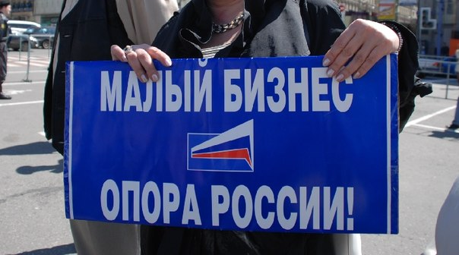

ОСНОВНЫЕ НАПРАВЛЕНИЯ БЮДЖЕТНОЙ И НАЛОГОВОЙ ПОЛИТИКИ ТАБУНЩИКОВСКОГО СЕЛЬСКОГО ПОСЕЛЕНИЯ КРАСНОСУЛИНСКОГО РАЙОНА
НА 2018-2020 ГОДЫ
• Наращивание темпов роста собственных (налоговых и неналоговых) доходов
• Обеспечение устойчивости бюджета Табунщиковского сельского поселения Красносулинского района, выполнение принятых обязательств перед гражданами
• Создание благоприятных условий для осуществления предпринимательской деятельности как одного из источников обеспечения наполняемости бюджета собственными доходами в полном объеме и недопущение какого-либо увеличения налоговой нагрузки
• Своевременное исполнение расходных обязательств, недопущение возникновения просроченной кредиторской задолженности
• Исключение нерезультативных расходов
• Недопущение увеличения действующих и принятия новых расходных обязательств, не обеспеченных финансовыми источниками

Slide 7
Доходы бюджета 8524,6
Расходы бюджета
8524,6
в тыс. руб
Налог на доходы физических лиц
645,5
ОБЩЕГОСУДАРСТВЕННЫЕ ВОПРОСЫ 4134,1
Налог на имущество физических лиц
119,0
Национальная безопасность и правоохранительная деятельность
50,0
Земельный налог
1242,0
Физическая культура и спорт
30,0
ШТРАФЫ, САНКЦИИ, ВОЗМЕЩЕНИЕ УЩЕРБА
10,4
Культура и кинематография
1894,0
Жилищно-коммунальное хозяйство
1454,9
Дотации бюджетам сельских поселений на выравнивание бюджетной обеспеченности
4732,4
Национальная оборона
189,5
Иные доходы
1775,3
Дорожное хозяйство (дорожные фонды)
695,8
Профессиональная подготовка, переподготовка и повышение квалификации
23,5
Основные параметры бюджета
Табунщиковского сельского поселения на 2018 год

Slide 8
Показатели социально-экономического развития Табунщиковского сельского поселения Красносулинского района
Прогнозирование налоговых и неналоговых доходов бюджета района на очередной финансовый год и на плановый период осуществляется на основе показателей прогноза социально-экономического развития Табунщиковского сельского поселения Красносулинского района
Наименование показателя 2016 год 2017 год 2018 год 2019 год 2020 г
(отчет)
Среднегодовая численность
населения,
занятая в экономике,
тысяч человек 0,3 0,3 0,3 0,3 0,3
Фонд оплаты труда,
тыс.рублей 55,0 71,4 73,9 75,1 78,3
Среднемесячная заработная
плата, в рублях 17632,86 18208,2 188861,92 19752,12 20488,92
Прибыль прибыльных предприятий,
в мл. рублей 28,8 28,9 30,4 32,0 33,7

Slide 9

ДОХОДЫ
Формирование доходов бюджета поселения на 2018 год и на плановый период 2019 и 2020 годов осуществлялось на основании основных параметров прогноза социально-экономического развития с учетом налогового законодательства, действующего на момент составления проекта, а также с учетом прогнозных показателей поступлений по закрепленным доходным источникам, представленных администраторами доходов бюджета поселения, отчета об исполнении бюджета за 2016 год и текущий период 2017 года, а также данных статистической налоговой отчетности Управления Федеральной налоговой службы по Ростовской области

Slide 10
Бюджетная политика в области доходов направлена на :
- развитие и поддержку малого и среднего предпринимательства
- продолжение работы по снижению задолженности по налогам и сборам
- повышение эффективности использования имущества
- выявление и включение в налоговую базу имущества и земельных участков

Slide 14
Крупнейшие налогоплательщики в бюджет Табунщиковского сельского поселения Красносулинского района
СПК «ТАБУНЩИКОВСКИЙ»
ГОРНЕНСКИЙ ПСИХОНЕВРОЛОГИЧЕСКИЙ
ИНТЕРНАТ

Slide 15
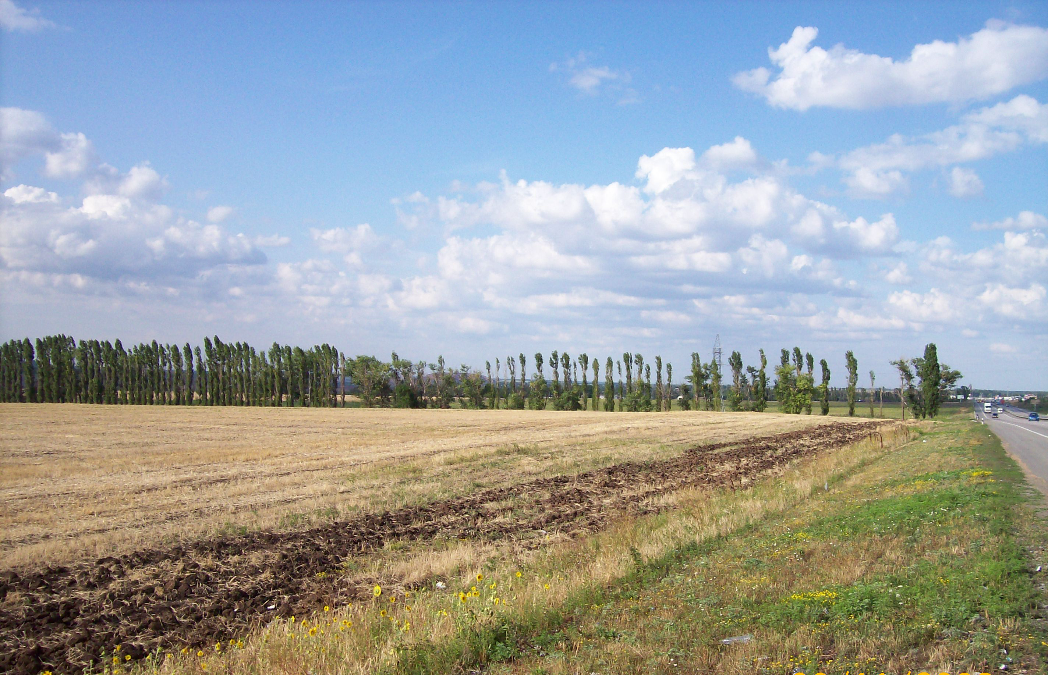
Приоритет бюджетной политики в сфере расходов – инвестиции в человеческий капитал, предоставление качественных и конкурентных муниципальных услуг на основе целей и задач, определенных указами Президента Российской Федерации и Стратегией социально-экономического развития Табунщиковского сельского поселения Красносулинского района на период до 2020 года.
РАСХОДЫ

Slide 16
Расходы бюджета Табунщиковского сельского поселения, формируемые в рамках муниципальных программ
Табунщиковского сельского поселения, и непрограммные расходы

Slide 18
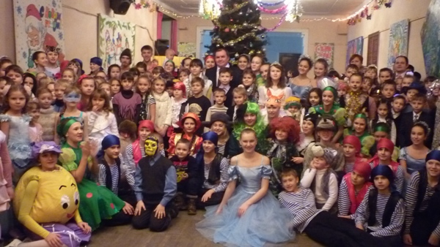
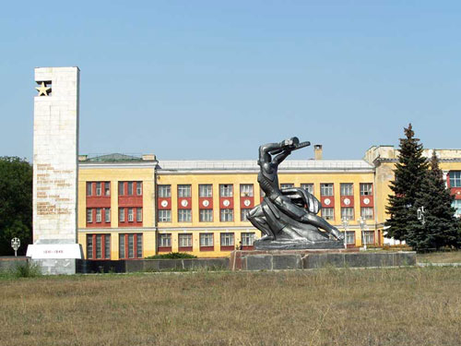
Расходы на культуру
Notes:
18

Slide 19

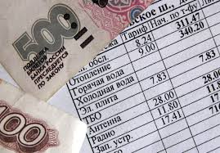

Расходы на социальную политику
Пенсионное обеспечение:
*выплата доплат к пенсии за выслугу лет муниципальным служащим.
Notes:
19

Slide 20
ЧТО ТАКОЕ ПРОГРАММНЫЙ БЮДЖЕТ
Программный бюджет отличается от традиционного тем, что все или почти все расходы включены в программы и каждая программа своей целью прямо увязана с тем или иным стратегическим итогом деятельности органа местного самоуправления. Программное бюджетирование представляет собой методологию планирования, исполнения и контроля за исполнением бюджета района, обеспечивающую взаимосвязь процесса распределения муниципальных расходов с результатами от реализации программ, разрабатываемых на основе стратегических целей, с учетом приоритетов муниципальной политики, общественной значимости ожидаемых и конечных результатов использования бюджетных средств.
Осуществление
бюджетных расходов
посредствам
финансирования
муниципальных
программ
Взаимосвязь
бюджетных расходов
с результатами
реализации
муниципальных
программ
Повышение качества
бюджетного планирования
и исполнения
бюджета поселения

Slide 21
Доля муниципальных программ в общем объеме расходов бюджета поселения

Slide 22

Расходы бюджета Табунщиковского сельского поселения Красносулинского района, формируемые в рамках муниципальной программы «Управление муниципальными финансами»
В рамках муниципальной программы «Управление муниципальными финансами»
реализуются мероприятия по обеспечению деятельности Администрации Табунщиковского сельского поселения
2019 год
Тыс. рублей
3 085,7
2020 год
3197,1
2018 год
3799,7
Ожидаемые результаты
реализации муниципальной программы
1. Создание стабильных финансовых условий для повышения уровня и качества жизни населения Табунщиковского сельского поселения.
2. Сбалансированность бюджета поселения и отсутствие просроченной кредиторской задолженности бюджета поселения.

Slide 23

Расходы бюджета Табунщиковского сельского поселения Красносулинского района, формируемые в рамках муниципальной программы «Защита населения и территории от чрезвычайных ситуаций, обеспечение пожарной безопасности и безопасности людей на водных объектах»
В рамках муниципальной программы реализуются мероприятия
- по повышению уровня пожарной безопасности населения и территории поселения
- по предупреждению происшествий на водных объектах
- по повышению уровня антитеррористической защищенности населения и информационно-пропагандистское противодействие экстремизму на территории поселения
Тыс. рублей
2019 год
5
2020 год
0
2018 год
50
Ожидаемые результаты
реализации муниципальной программы
снизить риски возникновения чрезвычайных ситуаций, пожаров, несчастных случаев на воде, возникновения террористических угроз и смягчить возможные их последствия

Slide 24

Расходы бюджета Табунщиковского сельского поселения Красносулинского района, формируемые в рамках муниципальной программы «Муниципальная политика»
В рамках муниципальной программы «Муниципальная политика »
реализуются мероприятия
Повышение квалификации муниципальных служащих;
Официальная публикация нормативно-правовых актов Табунщиковского сельского поселения, проектов правовых актов и иных материалов
Социальная поддержка лиц, замещающих выборные муниципальные должности, муниципальных служащих
Тыс. рублей
2019 год
2020 год
87,2
2018 год
142,7
100,2
Ожидаемые результаты
реализации муниципальной программы
- Повышение эффективности деятельности органов местного самоуправления;
- повышение уровня доверия населения к муниципальным служащим;
- повышение уровня профессиональной компетентности муниципальных служащих Табунщиковского сельского поселения .

Slide 25

Расходы бюджета Табунщиковского сельского поселения Красносулинского района, формируемые в рамках муниципальной программы «Развитие транспортной системы»
В рамках муниципальной программы реализуются мероприятия
по ремонту и содержанию автомобильных дорог общего пользования местного значения и искусственных сооружений на них;
по организации безопасного дорожного движения
Тыс. рублей
2018 год
2019 год
0
0
2017 год
695,8
Ожидаемые результаты
реализации муниципальной программы
-развитая транспортная система, обеспечивающая стабильное развитие Табунщиковского сельского поселения;
-современная система обеспечения безопасности дорожного движения на автомобильных дорогах общего пользования и улично-дорожной сети населённых пунктов в Табунщиковском сельском поселении.

Slide 26
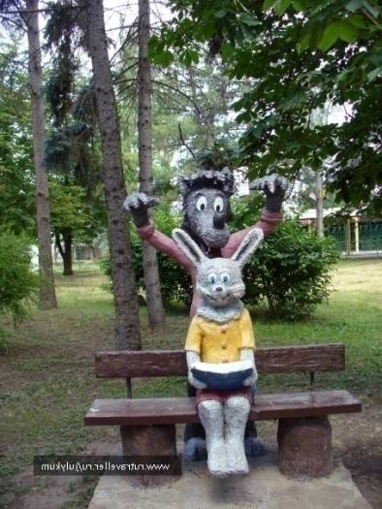
Расходы бюджета Табунщиковского сельского поселения Красносулинского района, формируемые в рамках муниципальной программы «Благоустройство и жилищно-коммунальное хозяйство »
В рамках муниципальной программы реализуются мероприятия
-мероприятия по содержанию и ремонту объектов коммунального хозяйства
по организации уличного освещения, содержание и ремонт объектов уличного освещения ;
по содержанию и ремонту объектов благоустройства и мест общего пользования
по уборке мусора и несанкционированных свалок, создание условий для организации централизованного сбора и вывоза твердых бытовых отходов
по прочему благоустройству (содержание машин и оборудования)
Тыс. рублей
2019 год
2020 год
570,6
2018 год
1454,9
452,6
Ожидаемые результаты
реализации муниципальной программы
–улучшение внешнего вида территории Табунщиковского сельского поселения;
-повышение удовлетворенности населения Табунщиковского сельского поселения уровнем жилищно-коммунального обслуживания.

Slide 27
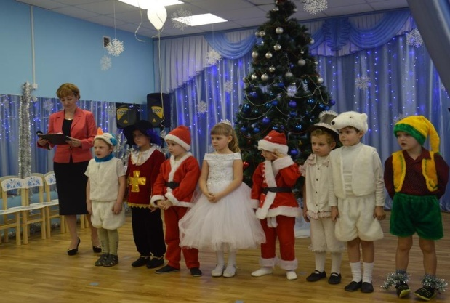
Расходы бюджета Табунщиковского сельского поселения Красносулинского района, формируемые в рамках муниципальной программы «Развитие культуры»
В рамках муниципальной программы реализуются мероприятия
обеспечение деятельности (оказание услуг) муниципальных учреждений культуры Табунщиковского сельского поселения
Тыс. рублей
2019 год
2020 год
1769,7
1667,9
2018 год
1894,0
Ожидаемые результаты
реализации муниципальной программы
-повышение доступности культурных ценностей для населения Табунщиковского сельского поселения;
- увеличение уровня удовлетворенности населения качеством предоставления услуг;
- обеспечение реализации на территории Табунщиковского сельского поселения муниципальной политики в области культуры.

Slide 28

Расходы бюджета Табунщиковского сельского поселения Красносулинского района, формируемые в рамках муниципальной программы «Развитие физической культуры и спорта»
В рамках муниципальной программы реализуются мероприятия
по спортивной и физкультурно-оздоровительной деятельности
по развитию материальной и спортивной базы в Табунщиковском сельском поселении
Тыс. рублей
2018 год
30
2019 год
2
2020 год
2
Ожидаемые результаты
реализации муниципальной программы
- улучшение состояния физического здоровья на­се­ления, снижение заболеваемости за счет прив­ле­чения к регулярным занятиям физической культурой и спортом;
- привлечение к систематическим занятиям физической культурой и спортом и приобщение к здоровому образу жизни широких масс населения, что окажет положительное влияние на улучшение качества жизни жителей Табунщиковского сельского поселения;
- достижение спортсменами высших результатов в соревнованиях разных уровней

Slide 29
Изменения законодательства по расходам
В связи с внесением изменений в федеральный закон № 131-ФЗ «Об общих принципах организации местного самоуправления в РФ» на уровень муниципальных районов передаются ряд полномочий сельских поселений по вопросам местного значения:
- организация в границах поселений водоснабжения населения и водоотведения;
- дорожная деятельность в отношении автомобильных дорог местного значения в границах населенных пунктов поселения и обеспечения безопасности дорожного движения;
- содержание и организация деятельности аварийно-спасательных формирований на территории поселения;
- организация и осуществление мероприятий по территориальной и гражданской обороне, защите населения от чрезвычайных ситуаций природного и техногенного характера
организация библиотечного обслуживания населения, комплектования и обеспечения сохранности библиотечных фондов библиотек поселения
Соглашениями между районом и поселением полномочия по вопросам организация в границах поселений водоснабжения населения и водоотведения, дорожная деятельность в отношении автомобильных дорог местного значения в границах населенных пунктов поселения и обеспечения безопасности дорожного движения переданы на уровень поселений
;

Slide 30


Благодарю за внимание!

